Slide 1
Bezpieczny Internet
Aleksander Nawrocki VIIa

Slide 2
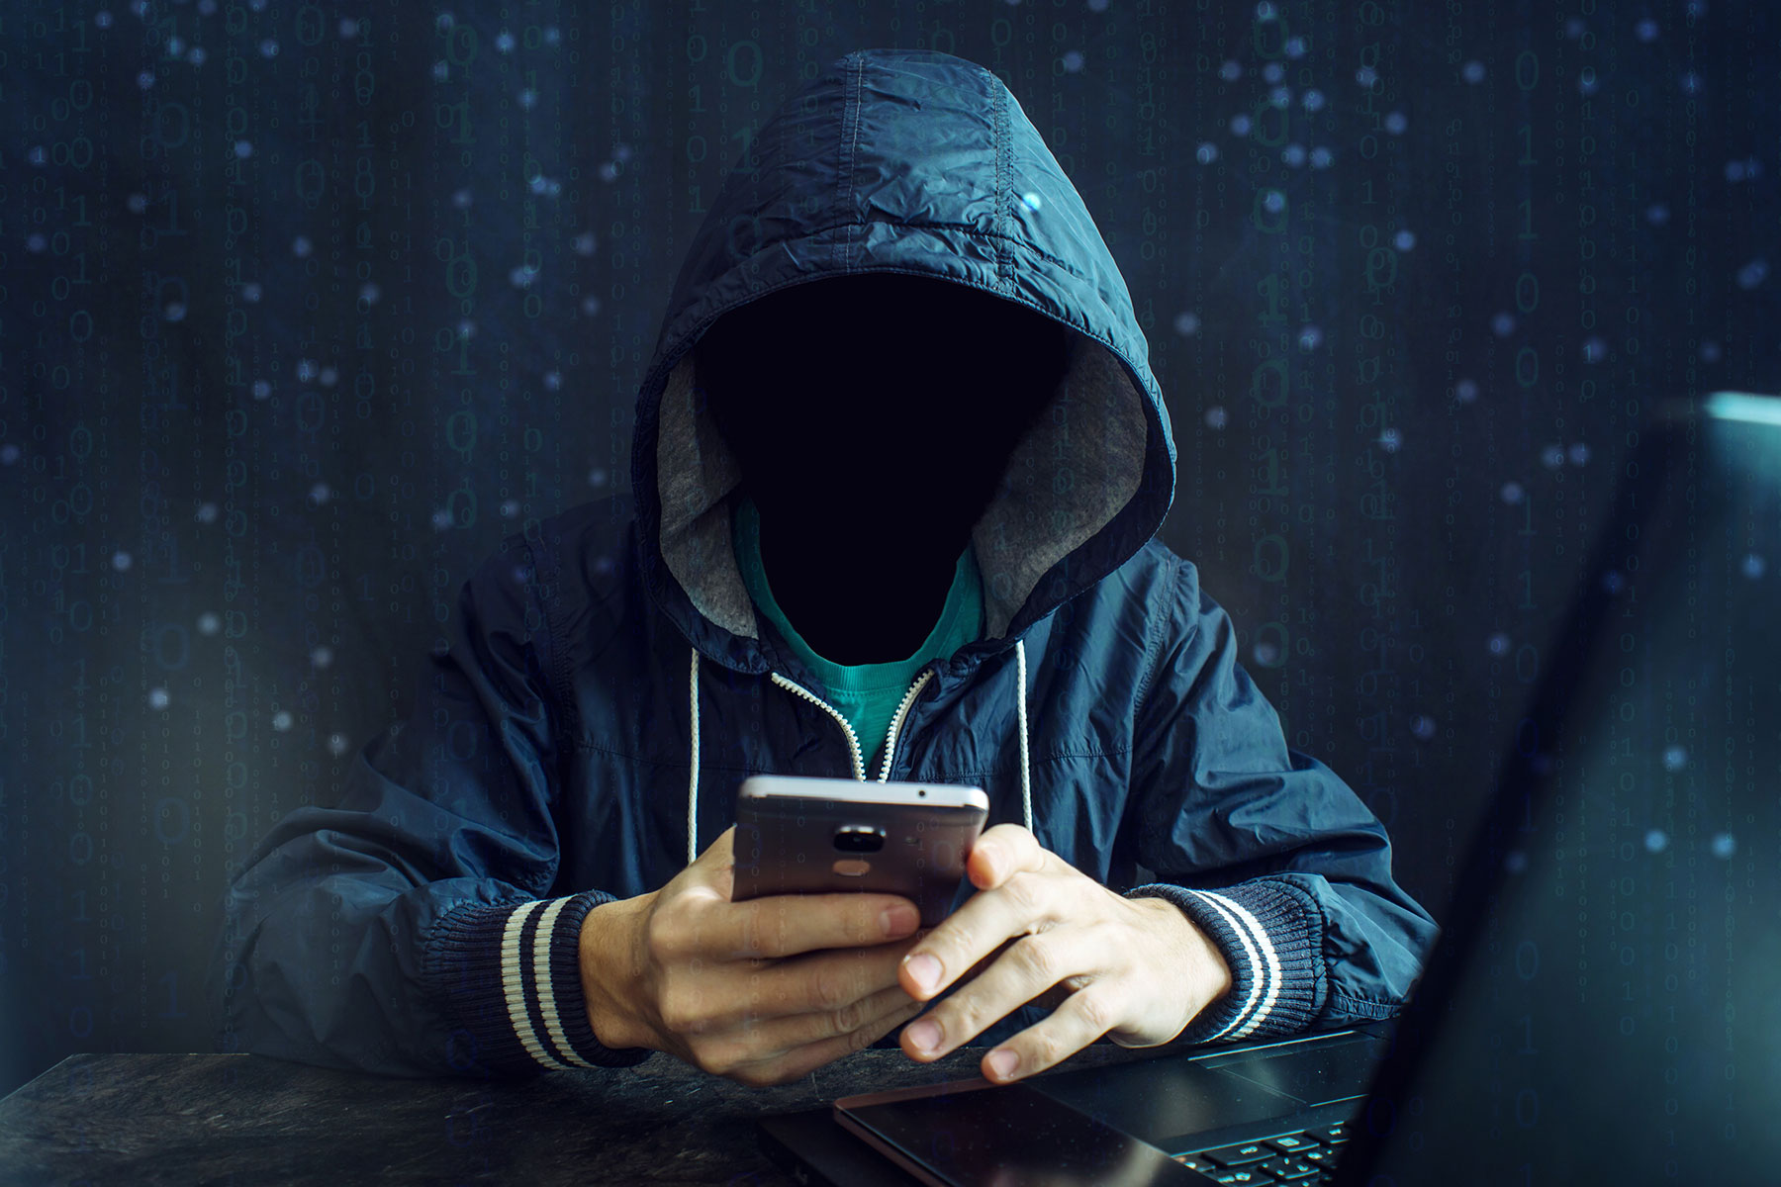
W tych czasach w Internecie czyha na nas wiele niebezpieczeństw między innymi HEJT. Najczęściej pojawia się on w komentarzach pod filmami video lub postami. Bardzo często osoby są nękane na kanałach głosowych oraz tekstowych. Aby zapobiegać hejtowi należy nie nawiązywać interakcji z hejterem, należy zgłosić go do administracji lub zablokować, gdy komentarze osoby hejtującej zajdą za daleko (np. pojawią się groźby karalne) należy to zgłosić na policję.

Slide 3
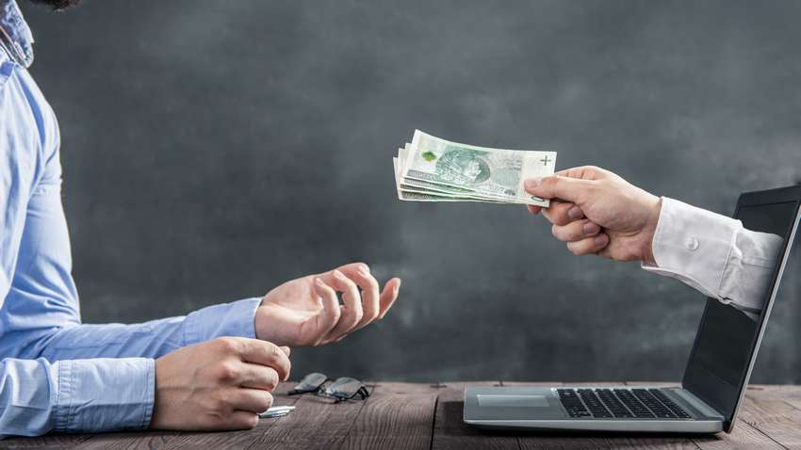
W Internecie jest wiele osób które chcą wyłudzić od nas pieniądze – CYBERPRZESTĘPCZOŚĆ. Na przykład podczas zamawiania lub wysyłania paczki należy dokonywać płatności tylko z potwierdzonych źródeł, gdy nadawca lub adresat wysyłki chce dokonać płatności z nieznanego nam źródła i wysyła nam podejrzany link nie należy niego wchodzić, tym bardziej nie można podawać danych karty płatniczej.

Slide 4
Na różnych stronach internetowych często pojawiają się witryny stron na które nie koniecznie chcemy wchodzić. W takich sytuacjach powinno stosować się AdBlock’a (tzw. Ochrony prywatności). Jest to wtyczka która blokuje witryny oraz reklamy.

Slide 5
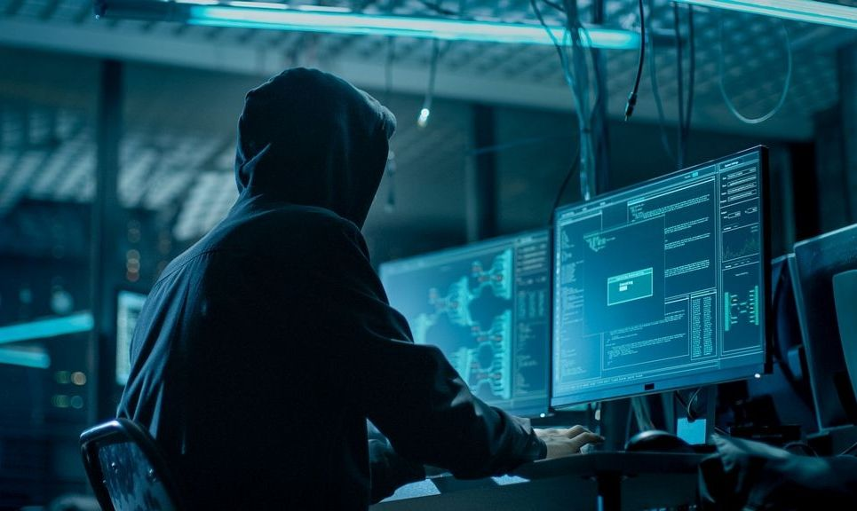
Aktualnie w sieci jest wiele hakerów, którzy kradną hasła do różnych kont w Internecie. Aby chronić nasze hasła możemy używać logowania dwuetapowego lub systematycznie je zmieniać.

Slide 6
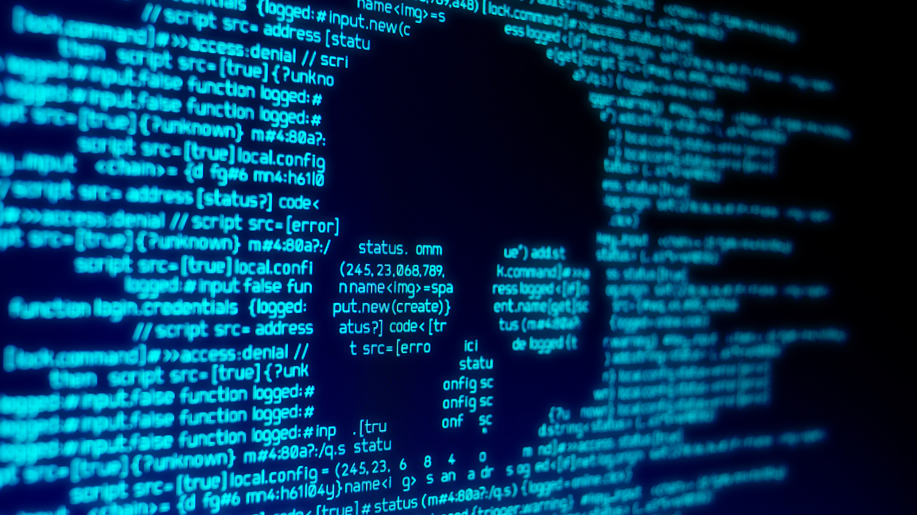
Do tej pory wymyślono wiele wirusów hakujących lub niszczących nasz sprzęt multimedialny, aby zapobiegać wirusom wskazane jest stosowanie programów antywirusowych i nieklikanie w podejrzane treści na stronach internetowych.

Slide 7
Dziękuje za uwagę!

